Slide 1
Sistema de Evaluación Docente Multiplataforma
MCE. Rafael Portillo Rosales
Instituto Tecnológico de Reynosa
Reunión Nacional de Subdirectores Académicos
Mayo 2013

Slide 2
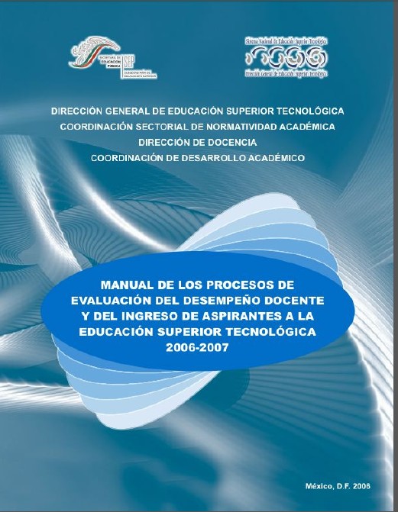
Antecedentes (marco referencial)

Slide 3
¿Qué es el Sistema de Evaluación Docente Multiplataforma (SED) ?
Es un conjunto de aplicaciones informáticas encapsuladas (maquina virtual) para llevar a cabo la evaluación docente con enfoque por competencias de los alumnos y departamental, que puede operar en red y de manera local independientemente del sistema operativo donde se ejecute.
Reunión Nacional de Subdirectores Académicos
Mayo 2013

Slide 4
Maquina Virtual (Virtual Box) 2.1 Gb
Sistema Operativo GNU-Linux (Debian)
SII (Módulos Evaluación docente alumnos y departamental)
CD
(alumnos, carreras, grupos, organigrama, materias, selección materias, periodos escolares, personal)
8 Archivos Excel
Manuales usuario y técnico
2.3 Gb de información

Slide 5
¿Qué se busca con este desarrollo?
Apoyar la automatización del proceso de evaluación docente con aplicación en diversas plataformas
Proveer un sistema estándar que pueda ser utilizado por IT Federales y Descentralizados de acuerdo a lo establecido por la DGEST
Facilitar la operación tecnológica del proceso de evaluación docente, para quienes lo coordinan en los ITs
Reunión Nacional de Subdirectores Académicos
Mayo 2013

Slide 6
Que ofrece SED
Portabilidad
Independencia del Sistema operativo (windows, linux, OS2, etc..)
Independencia del Sistema de control escolar con que se cuente (SIE, SII, Q8, etc..)
Facilidad de utilización y mantenimiento
Reunión Nacional de Subdirectores Académicos
Mayo 2013

Slide 7
Requerimientos
Técnicos mínimos:
Procesador: Centrino 2.7 Ghz, Core duo, 2.2 Ghz
Sistema operativo: Windows XP, Windows 7, Linux Ubuntu, GNU-linux, Mac OsX, etc…
RAM: 1 Gb (deseable 3 Gb o mas)
-Navegador de Internet: Mozilla firefox 11, Internet Explorer 9, Google chrome 8
Conocimientos Básicos:
Navegación web, manejo del SII o similar, sistema operativo
Reunión Nacional de Subdirectores Académicos
Mayo 2013

Slide 8
Insumos externos
Solicitar al administrador de la red:
Dirección IP para acceso web
Información para llenado de archivos de EXCEL (esto también lo puede solicitar a quien administre el sistema de control escolar de su IT)
Reunión Nacional de Subdirectores Académicos
Mayo 2013

Slide 9
¿Cómo opera el SED?
Instalación de la Maquina Virtual (virtual Box)
De manera local a través de la siguiente dirección IP: 127.0.0.1/SED (escrita en la barra de direcciones de navegador web de preferencia)
Configuración inicial (personalizar datos del IT)
Carga de datos (archivos excel)
Reunión Nacional de Subdirectores Académicos
Mayo 2013

Slide 10
Instalación de la Maquina Virtual

Slide 11
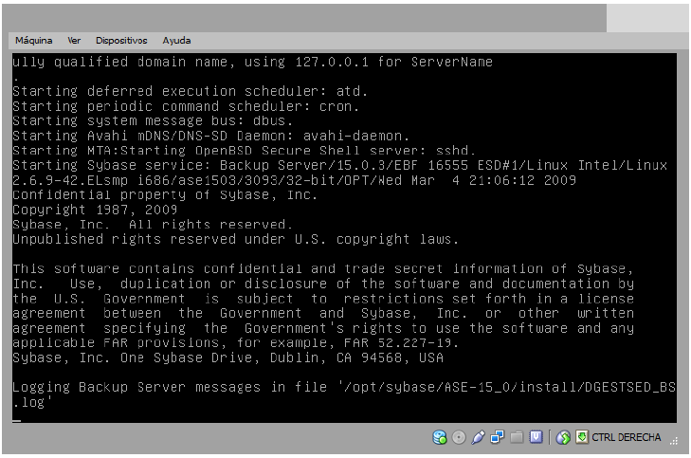
Instalación de la maquina virtual
Usuario:
root
Password:
tecnologico

Slide 12
Acceso al sistema - Dirección IP
127.0.0.1/sed (IP uso local)
Usuarios (predefinidos):
desarrollo
administrador
academico
Contraseña: 123456

Slide 13
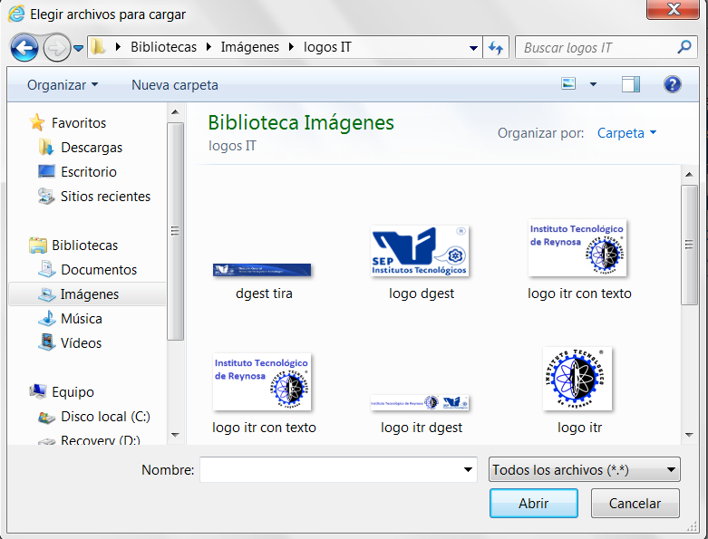
Configuración Inicial del SED Cargar escudo del IT
Click

Slide 14
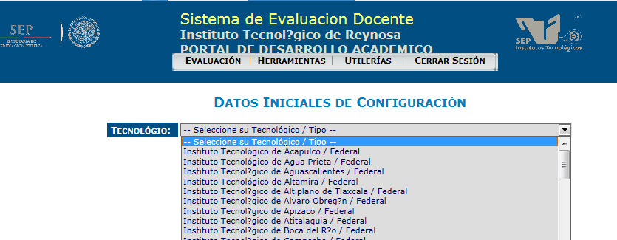
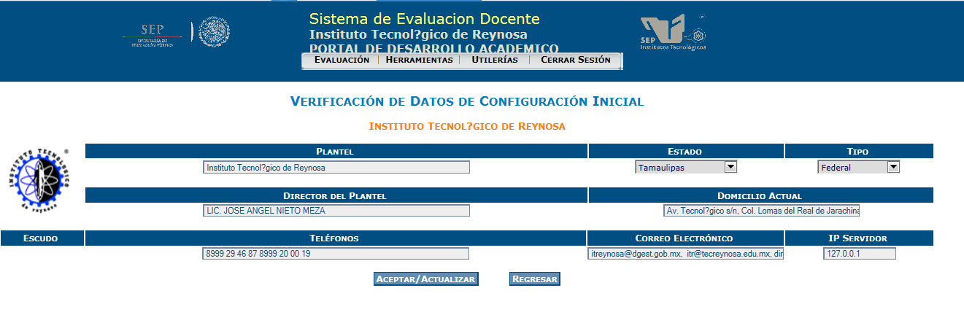
Personalizar SED (datos del IT)
Click
IP que le asigne el administrador de su red
2. Verificar datos

Slide 15
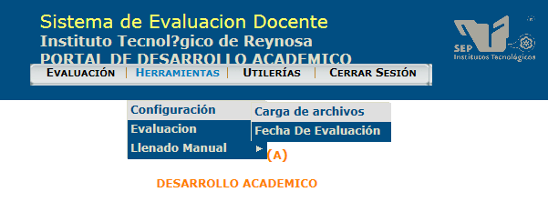
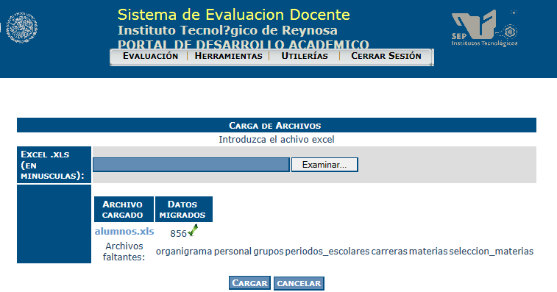
Cargar datos
1. Click en menú herramientas, submenú configuración
2. Click

Slide 16
Datos de contacto Equipo Desarrollador
Ing. Gamaliel Martínez
IT Cd. Victoria
gamamtz@netscape.net
Ing. Rubén Darío Rdz. Samado
IT de Minatitlan
podsam22@hotmail.com
Ing. Luis Felipe Ruiz García
IT Cd. Victoria
daruva0511@hotmail.com
Ing. Gilberto Anduaga
IT de Aguascalientes
ganduaga@gmail.com
MCE. Rafael Portillo Rosales
IT de Reynosa
Rafa.portillo.rosales@gmail.com

Slide 17
Gracias, por su atención……
Reunión Nacional de Subdirectores Académicos
Mayo 2013

Slide 18
¿Como esta integrado el SED?
Sistema operativo GNU-Linux
Sistema Integral de Información-SII de los IT’s
Módulo de evaluación Alumnos
Módulo de evaluación Departamental
Virtual Box (maquina virtual)
Archivos Excel (alumnos, carreras, grupos, organigrama, materias, selección materias, periodos escolares, personal)

